Slide 1

DARK PONY
Aplana Hakaton team
2019

Slide 2

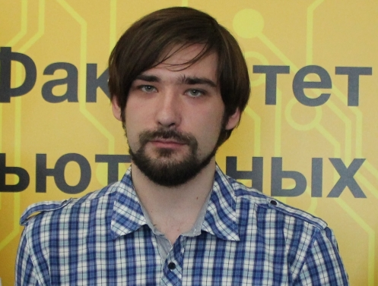
Досье № 00110001
Истинный аплановец с 08.12.2016.
Характер – нордический, выдержанный.
Беспощаден к автотестам.
В связях, порочащих его (с Delphi), замечен не был.
С 2019 года входит в Shadow team.
Чижов Владислав

Slide 3
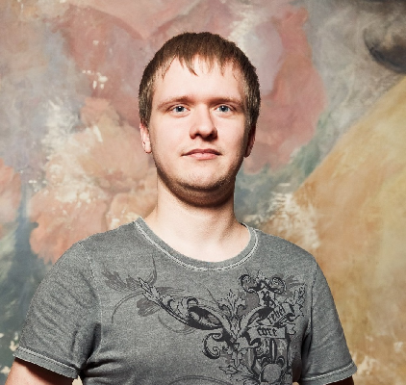
Досье № 00110010
Истинный аплановец с 14.11.2017.
Характер – отважный.
Безукоризненно выполняет свой служебный долг.
Расстраивается при виде VBS и UFT. Замечен в отношениях с Java.
Щуров Андрей

Slide 4
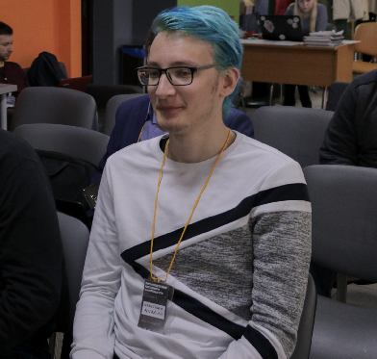
Досье №00110011
Истинный аплановец с 22.07.2019.
Характер – стойкий.
Любит кодить.
Будущее нагрузочного тестирования в Аплане. Имеет сертификат наставника олимпиады НТИ.
Шелепухин Аркадий

Slide 5
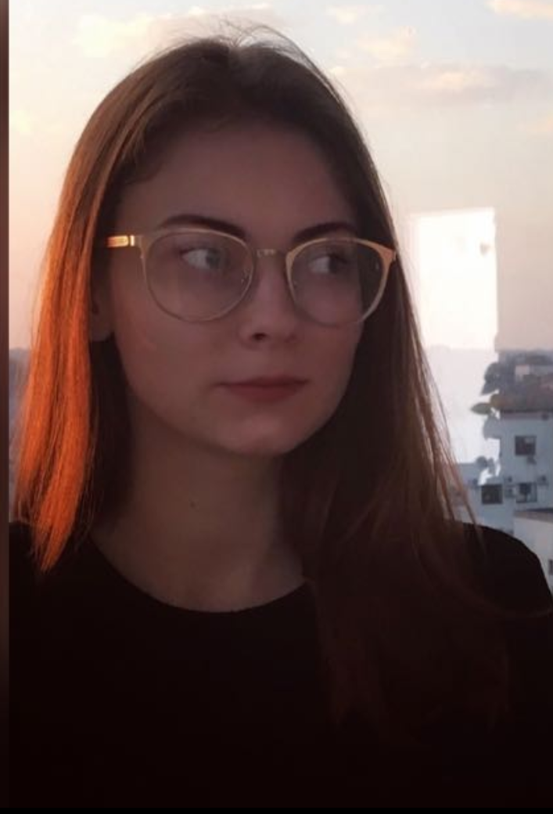
Досье №00110100
Истинный аплановец с 27.05.2019.
Характер – жестокий, скрытный.
Умеет в С++ (владелец желтого пояса)
Один из самых перспективных стажеров нагрузочного тестирования.
Бузанова Настя

Slide 6
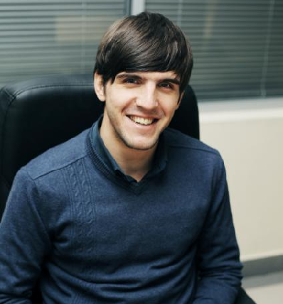
Досье №00110101
Истинный аплановец с 11.04.2011.
Характер – его нет.
С товарищами по работе поддерживает хорошие отношения.
Недавно посмотрел 17 Мгновений Весны.
Синанов Константин

Slide 7
Архитектура тестового задания
127.0.01
Spring
Java v.8
SPRING Framework - Один из самых популярных фреймворков для создания веб-приложений на Java.

